Slide 1
Альбом наших работ
Работу выполнили ученики 4 класса «Б»
МАОУ Гимназия №10, ул.Революции, 31
Ночевник Степан, 10 лет
Романенко Александр, 10 лет
Москаленко Константин, 10 лет

Slide 2
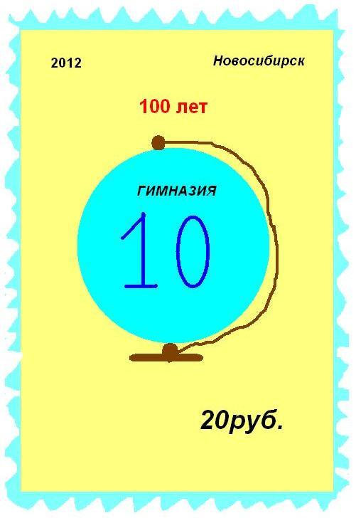
Марка
Использовалось программное обеспечение Microsoft Paint. Марка посвящается столетию нашей гимназии.

Slide 3
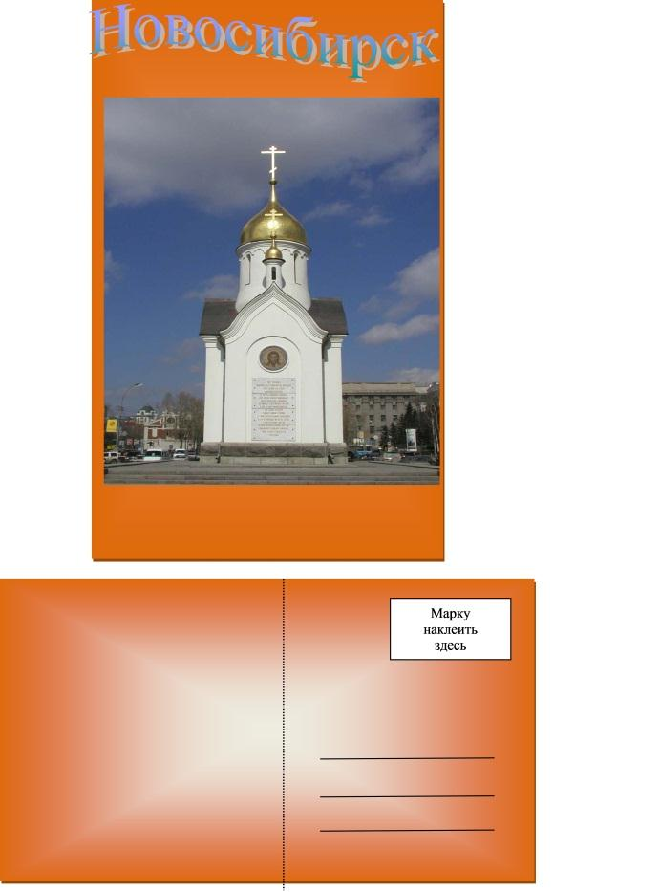
Почтовая открытка
Использовалось программное обеспечение Microsoft Office Word.
На открытке изображена Часовня Николая Чудотворца.

Slide 4
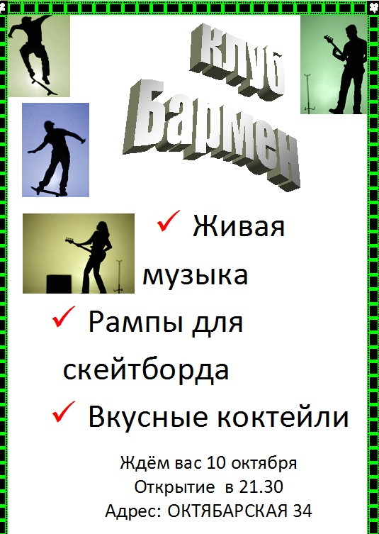
Объявление
Использовалось программное обеспечение Microsoft Office Word.
Объявление приглашает ребят в новый клуб.

Slide 5
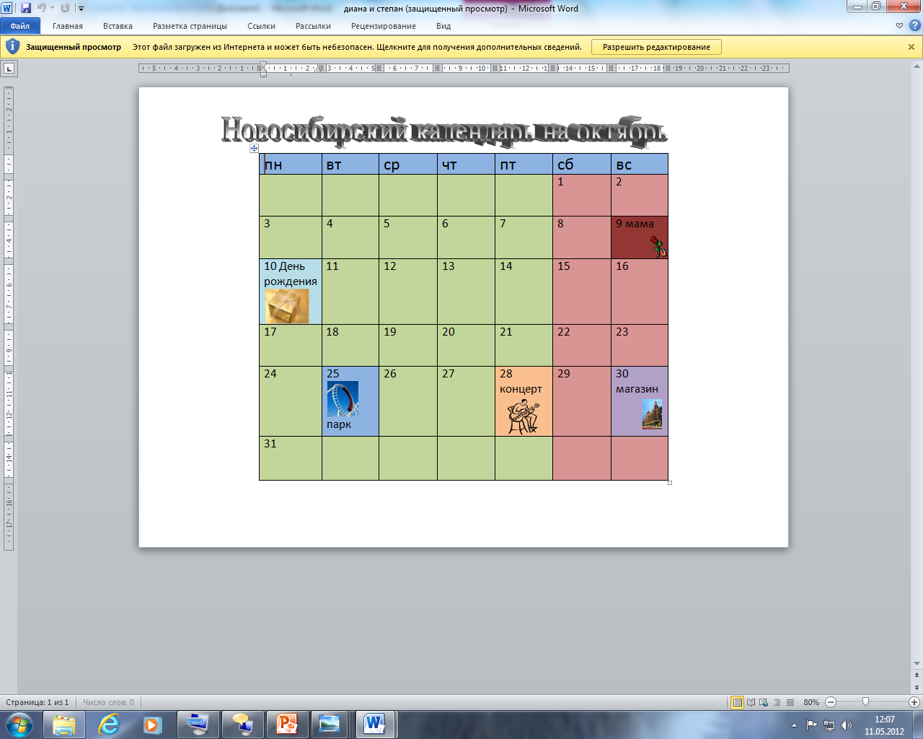
Календарь
Использовалось
программное
обеспечение
Microsoft Office Word.
Был составлен
календарь
на октябрь 2011 года.

Slide 6
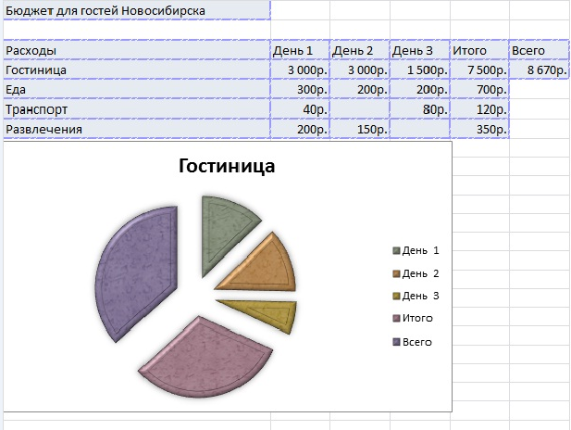
Электронные таблицы
Использовалось программное обеспечение
Microsoft Office Excel.
Информация для гостей города Новосибирска.

Slide 7
Спасибо Intel!

